Slide 1
若欣林®
盐酸托鲁地文拉法辛缓释片
山东绿叶制药有限公司

Slide 2
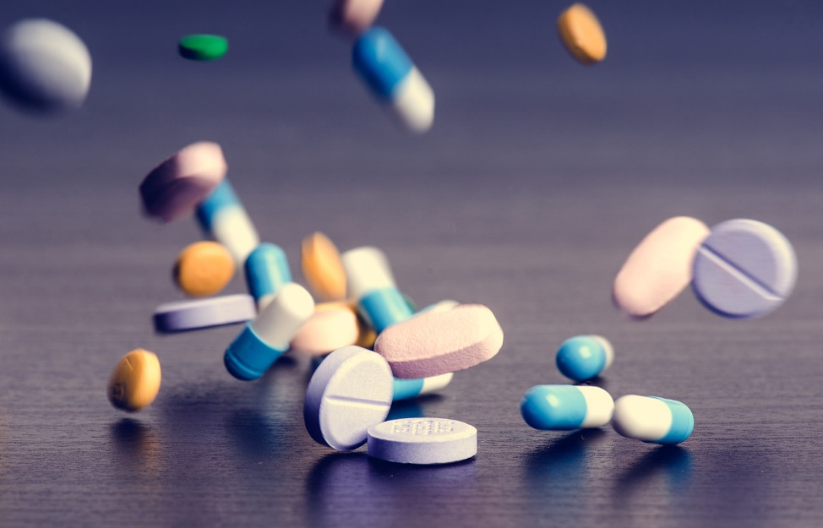
目录
01 药品基本信息
02 安全性
03 有效性
04 创新性
05 公平性（不含价格费用）

Slide 3
01
药品基本信息
药品通用名称：盐酸托鲁地文拉法辛缓释片
注册分类：1类新药
注册规格： 40mg（按C₂₄H₃₁NO₃·HC1计）；80mg（按C₂₄H₃₁NO₃·HC1计）
治疗主规格：80mg，此规格为说明书主要治疗剂量
中国大陆首次上市时间：2022年11月1日
目前大陆地区同通用名药品的上市情况：无，独家产品
全球首个上市国家/地区及上市时间：中国/2022年11月1日
是否为 OTC 药品：否
说明书适应症：抑郁症
用法用量：本品推荐剂量为每日80 mg至160 mg。起始剂量为每日40 mg，可根据患者个体反应在一周内增加至每日80 mg，最大剂量不超过每日160 mg。

Slide 4
01
药品基本信息
参照药品建议：阿戈美拉汀片
参照药品选择理由：
1、参照品是一线治疗药物，广泛应用于临床抑郁治疗的目录内产品；近四年临床应用增长迅速（CAGR超过22%）。
2、作用机制部分类似，参照品具有MT激动和5-HT2c抑制作用，可增加脑内NE和DA浓度，与本品机制（SNDRI，增加脑内5-HE、NE和DA浓度）部分类似。

Slide 5
01
药品基本信息
与参照药品或已上市的同治疗领域药品相比的优势
本品为国内首个自主研发的抗抑郁1类创新药，对比包括参照品在内的临床常用药物，具有以下优势：
1、全新的机制：具有5-HT、NE和DA三重再摄取抑制作用，增加了多巴胺（DA）摄取抑制作用，具有更全面的抗抑郁疗效，更有助于实现社会功能的恢复。
2、临床效果好：meta分析显示有更高的有效率和缓解率；全面改善多维抑郁症状，尤其对快感缺失、焦虑、阻滞和认知障碍等常见残留症状改善突出；
3、安全耐受高：不引起嗜睡，不影响性功能、体重和脂代谢，药物相互作用风险低，利于患者长期、规范服药；而且克服了参照品的肝毒性缺陷。

Slide 6
01
药品基本信息
所治疗疾病基本情况
未满足的临床需求
抑郁症是各种原因引起的以显著和持久的抑郁症状群为主要临床特征并损害社会功能的一类心境障碍。抑郁症伴随高复发率、高自杀率、高致残率，严重影响家庭和社会。
我国抑郁症患病率为3.4%，患者超5000万人，终生患病率为6.8%，12个月患病率为3.6%，复发率50%～85%。
WHO预计2030年抑郁症将成为全球疾病总负担第一位。
有效率和治愈率低：12周内治疗缓解率仅有12.5%。
残留症状多，复发风险高：主要包括焦虑、认知损害、疲劳、快感缺失等，严重损害社会功能。
不良反应多：易引发性功能障碍、体重增加、情感迟钝、嗜睡等不良反应，影响患者的用药依从性，也成为导致预后差的重要因素。

Slide 7
02
安全性
1、说明书收载不良反应信息
在2项治疗抑郁症的安慰剂对照试验中，盐酸托鲁地文拉法辛缓释片治疗组有5.75%（33/574）的患者因不良反应导致治疗终止，安慰剂组有2.15%（5/233）的患者因不良反应导致治疗终止。在推荐治疗剂量80 mg和160 mg组中分别有4.24%（10/236），7.66%（18/235）的患者因不良反应导致治疗终止。
2、国内外不良反应发生情况
发生率≥5%的不良反应有：恶心、头晕、口干、困倦、头痛。
发生率≥1%且＜5%的不良反应有：心悸、食欲减退、便秘、乏力、腹部不适、呕吐、多汗、嗜睡、体重降低、血催乳素升高、视物模糊、心率升高、失眠、腹泻、血压升高、腹痛、胸部不适、腹胀、丙氨酸氨基转移酶升高、血胆红素升高、γ-谷氨酰转移酶升高、心电图 T 波异常、疲乏。
3、与同类药品相比
不影响性功能、体重及脂代谢，不引起嗜睡；与参照品相比，不引起肝毒性。
不经肝脏CYP450酶系代谢，对CYP450酶系无抑制或诱导作用，具有较低的药物相互作用风险。

Slide 8
03
有效性
与对照品或同治疗领域药品相比
药品审评中心出具的《技术评审报告》中有效性描述
1、III期临床研究：本品80mg和160 mg MADRS量表总分改善（差值为-5.46、-5.06）、MADRS有效率（79.89%、73.91%）、缓解率（51.63%、52.17%），远高于安慰剂有效率（42.39%）、缓解率（30.98%），HAM-D17、CGI-S等量表评分均显著优于安慰剂。
2、Meta分析研究：抗抑郁治疗有效率显著优于21种临床常用抗抑郁药物（如：伏硫西汀、阿戈美拉汀、艾司西酞普兰、文拉法辛、度洛西汀等）。
3、临床治疗特点：全面改善抑郁症状、焦虑状态、快感缺失、阻滞、认知和社会功能，不引起嗜睡、不影响性功能，促进社会功能恢复，有助于患者回归家庭、回归社会。
主要疗效指标MADRS总分较基线的变化方面，FAS中试验药盐酸托鲁地文拉法辛缓释片80mg和160mg剂量组均显著优于安慰剂组。次要疗效指标方面，与安慰剂组比较，盐酸托鲁地文拉法辛缓释片80mg和160mg组在HAM-D17总分、HAM-D17焦虑/躯体化因子、认知障碍因子、阻滞因子评分、HAMA总分及精神性焦虑因子、躯体性焦虑因子评分、SDS评分、CGI-S评分、CGI-I评分、MADRS 和HAM-D17的有效率和缓解率均有更进一步的改善，进一步支持主要疗效指标的结果。提示本品在短程试验中可改善抑郁症状，尤其体现在缓解焦虑和阻滞症状、改善认知功能方面。
临床指南诊疗规范推荐：
暂无。2022年11月全球首个上市，此后没有指南出版，故没有被现有指南收录。

Slide 9
04
创新性
具有新作用机制、新化合物结构、自主知识产权的1类抗抑郁药
连续列入国家十一五、十二五和十三五 “重大新药创制”科技重大专项课题。
创新点
机理
同时靶向SERT、NET和DAT等3个靶点，与现有常用抗抑郁药物相比，显示出独有的5-HT、NE和DA三重再摄取抑制（SNDRI）特点。
创新带来的
患者获益
III期临床和Meta分析结果显示，与临床常用药物有明显区分：
与全球范围内21个常用抗抑郁药相比具有更好的有效率，且显著改善患者快感缺失、阻滞状态、焦虑症状和认知功能，不引起嗜睡，不影响性功能、体重、脂代谢。
显著改善社会功能（ SDS评分），提示：促进患者回归家庭、回归社会。

Slide 10
05
公平性（一）
对公共健康的影响
弥补目录短板
1、抑郁症具有高复发率、高自杀率、高致残率的特点，2030年将成为全球疾病总负担的首位。
2、我国有超过5000万的患者，影响家庭生活、社会稳定和发展。
1、本品单药使用即可全面有效治疗抑郁，显著提高有效率，改善快感缺失、阻滞、焦虑、认知症状，全面恢复患者社会功能，并减少合并用药带来的风险和疾病负担。
2、临床常联合使用药物以提高疗效，但仍存在有效率不足、有残留症状、易复发、联合用药不良反应发生率高等缺陷。
符合保基本原则
临床管理便利
1、一线抗抑郁药物：可覆盖最广泛的患者群；
2、Meta分析显示疗效优于临床常用的21种抗抑郁药物。可成为抗抑郁治疗的首选药物，同时可减少不同类型、不同机制抗抑郁药物联用，降低联合用药风险和患者疾病负担。
非临床和临床研究未发现有药物依赖现象。单一适应症范围明确，不存在临床滥用或超说明书使用等情况。常温避光储存即可，方便医疗机构存放。

